Slide 1





Namoro
www.4tons.com
Estiloja.com

Slide 2
Dica Geral:
Época de namoro, dizem, é um tempo em que se vive com os olhos vendados, os ouvido surdos e o cérebro travado. Evite cair nesse rótulo tomando atitudes sérias desde o início. Haja com honestidade.
www.4tons.com
Estiloja.com

Slide 3

Idéias Que Podem Ajudar:
www.4tons.com
Estiloja.com

Slide 4
Um bom planejamento para seus encontros fará a diferença em seus relacionamentos.
Antes de sair para os encontros, os namorados devem conhecer claramente o limite dentro do qual irão se relacionar.
www.4tons.com
Estiloja.com

Slide 5
É importante pensar e escolher de antemão o que fazer quando estiver em uma situação difícil.
Descubram maneiras de evitar que o envolvimento vá se tornando demasiado íntimo.
www.4tons.com
Estiloja.com

Slide 6

Uma boa medida preventiva é participarem de atividades junto com um grupo.
O bom-senso de estabelecer limites para a aproximação física no namoro deve ser bem considerado.
www.4tons.com
Estiloja.com

Slide 7
Como jovem adventista você deve escolher namorar alguém que tenha sua mesma crença.
Facilmente haverá comprometimento dos princípios cristãos quando suas emoções puxam para um lado e sua razão para o outro.
www.4tons.com
Estiloja.com

Slide 8
Cuidado com os toques físicos.
Pelos ensinos das Escrituras há o toque do ósculo santo (ou o toque de mãos para cumprimentos sociais), e que todos os outros toques afetuosos expressos entre um homem e uma mulher, são por definição “toques sexuais”.
www.4tons.com
Estiloja.com

Slide 9
Lembre-se sempre de que, se a pessoa com quem você namora quer avançar muito na aproximação física ou se torna abusiva com você de um modo ou outro, fique esperto(a) e caia fora.
Não é seguro namorar alguém que não lhe respeita.
www.4tons.com
Estiloja.com

Slide 10
Cada relacionamento é uma oportunidade para demonstrar o amor de Cristo”.
As pessoas com as quais nos relacionamos perceberão que seguimos a Cristo pela maneira como nós as tratamos.
www.4tons.com
Estiloja.com

Slide 11
Intimidade é a recompensa do compromisso.
Quando estivermos prontos para assumir o casamento com todas as suas responsabilidades, temos o direito de desfrutar da intimidade que vem com esse compromisso.
www.4tons.com
Estiloja.com

Slide 12
Não me é permitido possuir alguém fora do casamento.
Mesmo não havendo união física com a pessoa, pode haver uma união emocional ou espiritual. Isto não é saudável para nenhuma das partes envolvidas em um namoro casual.
www.4tons.com
Estiloja.com

Slide 13
Evitarei situações que possam comprometer a pureza do meu corpo e da minha mente.
A virgindade é mais do que um estado externo de pureza. Existe a virgindade da mente também.
www.4tons.com
Estiloja.com

Slide 14
Meu tempo de solteiro(a) é um presente de Deus.
Podemos estar contentes, pois Deus tem um plano para nossa vida.
www.4tons.com
Estiloja.com

Slide 15
Cada relacionamento romântico leva parte do coração.
A depender do grau de envolvimento emocional que você tem com as diferentes pessoas com quem namora antes de se casar, não sobrará muito do seu coração para dar ao cônjuge.
www.4tons.com
Estiloja.com

Slide 16
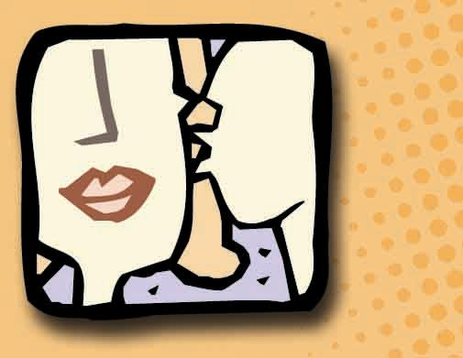
Entregue a Deus em oração seus desejos e intenções.
Esteja confiante! Deus não espera que você se case com uma pessoa a quem não ama.
www.4tons.com
Estiloja.com

Slide 17
Para Debater:
Qual a idade que você acha ser apropriada para namorar? Como a pessoa pode saber que tem maturidade suficiente para isso?
?
www.4tons.com
Estiloja.com

Slide 18
Quais são alguns princípios orientadores que os jovens adventistas devem adotar quando começam o namoro? Faça uma lista.
?
www.4tons.com
Estiloja.com

Slide 19
Que regras para a aproximação e o namoro foram mudadas nos últimos 20 anos? Mudaram para melhor ou para pior? Por quê?
?
www.4tons.com
Estiloja.com

Slide 20
Como você controlaria um encontro cuja tendência é avançar no contato físico?
?
www.4tons.com
Estiloja.com

Slide 21
O que você achou dos conceitos sobre namoro apresentados aqui. É prático e funciona para os jovens modernos dizerem adeus aos namoros de passa tempo ou casuais? Por que sim? Por que não?
?
www.4tons.com
Estiloja.com

Slide 22

Cada relacionamento romântico leva parte do coração.
www.4tons.com
Estiloja.com

